Slide 1
Приложение «Конвертер единиц информации»

Slide 2
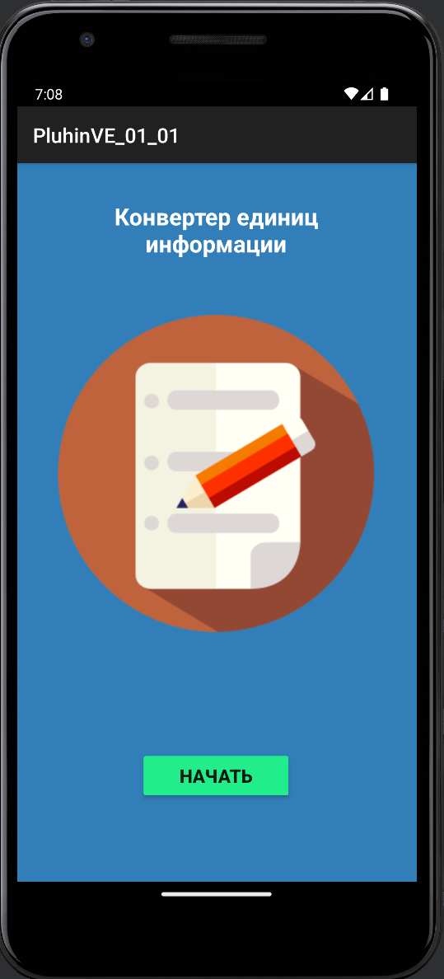
Введение
Данное приложение предназначено для конвертации различных единиц информации.

Slide 3
Основной экран (MainActivity)
Первый экран, который видит пользователь — это основной экран. Здесь находится кнопка, которая позволяет перейти к экрану конвертации. Основной экран выполнен в минималистичном стиле, чтобы пользователь мог быстро начать работу с приложением

Slide 4
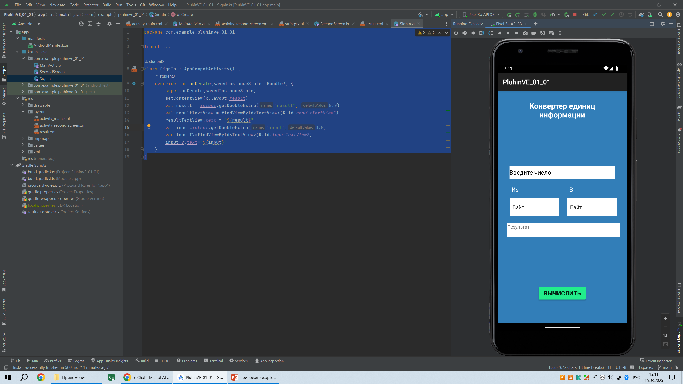
Экран конвертации (SecondScreen)
На экране конвертации пользователь может ввести значение, которое нужно конвертировать, и выбрать начальную и конечную единицы измерения с помощью выпадающих списков. После нажатия на кнопку результат конвертации отображается на экране, а также результат и вводимое значение передаются на следующий экран

Slide 5
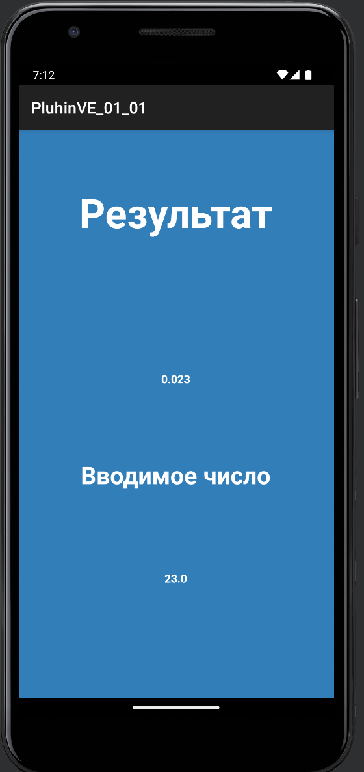
Экран результата (Result)
После выполнения конвертации пользователь перенаправляется на экран результата, где отображается результат конвертации и введенное значение. Это позволяет пользователю легко проверить правильность выполненной операции.

Slide 6
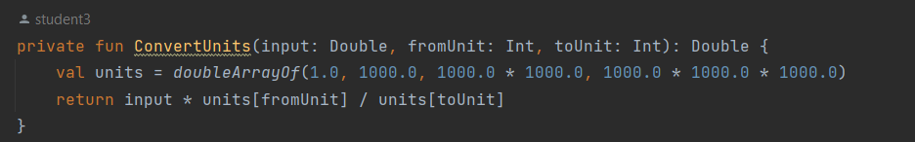
Конвертация
Конвертация выполняется с использованием метода ConvertUnits, который принимает входное значение и индексы начальной и конечной единиц измерения.
В коде используется массив коэффициентов для выполнения конвертации, что позволяет легко добавлять новые единицы измерения в будущем.

Slide 7
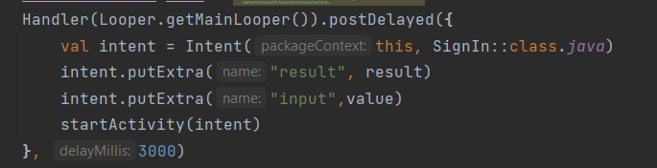
Производительность
Для улучшения пользовательского опыта используется Handler и Looper для создания задержки перед переходом на экран результата.
Это позволяет пользователю увидеть результат конвертации на текущем экране перед переходом.

Slide 8
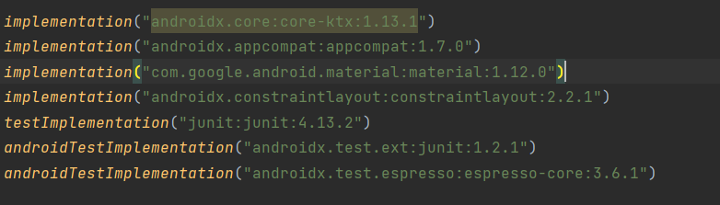
Библиотеки
Список используемых библиотек

